Slide 1
Razvoj Softvera II
Dr. Sc. Bahrudin Hrnjica

Slide 2
Sadržaj
Razvoj mobilnih rješenja
Razvojne okoline
Xamarin – mobilna .NET platforma
.NET Standard i dijeljenje koda
Konzumacija Web API u mobilnim aplikacijama

Slide 3
Razvoj Mobilnih Rješenja
Različitih uređaja i platformi
Mobilni Operativni Sistemi
Android – Google Inc, (86.2 %)
iOS – Apple Inc, (12.9 %)
Ostalo
Različiti uređaji na istoj platformi
Telefoni
Fableti
Tableti
Satovi
Ostali mobilni uređaji

Slide 4
Osobine Mobilnih OS i Uređaja
Multitouch Touchscreen
GSM, WiFi, Bluetooth, GPS,
Video, Audio, Camera, SpeechRecognition, Music Player,
Društvene mreže (Facebook, Twitter, LinkedIn, Strava)
Komunikacijske aplikacije (Whatsup, Viber, Skype)

Slide 5
Gartner Statistika
Device shipments, 2015 (Tablets, Laptops and PC)
Android |  |  | 54.16%
iOS/macOS |  |  | 12.37%
Windows |  |  | 11.79%
Other |  |  | 21.66%
OS Device Shipments, Gartner^{[6]}

Slide 6
Worldwide Device Shipments by Device Type, 2018-2021 (Millions of Units)
Source: Gartner (April 2019)
Device Type | 2018 | 2019 | 2020 | 2021
Traditional PCs (Desk-Based and Notebook) | 195,317 | 189,472 | 182,823 | 175,058
Ultramobiles (Premium) | 64,471 | 68,869 | 74,432 | 79,871
Total PC Market | 259,787 | 258,341 | 257,255 | 254,929
Ultramobiles (Basic and Utility) | 149,561 | 147,963 | 145,811 | 143,707
Computing Device Market | 409,348 | 406,304 | 403,066 | 398,636
Mobile Phones | 1,811,922 | 1,802,394 | 1,824,628 | 1,798,356
Total Device Market | 2,221,270 | 2,208,697 | 2,227,694 | 2,196,992

Slide 7



Paradigme razvoja mobilnih rješenja
SILO -pristup
Poptuna izoliranost
Implementacija samo za specifičnu platformu
Otežano upravljanje i održavanje
1 tim jedna platforma
3 platforme 3 različita tima

Slide 8
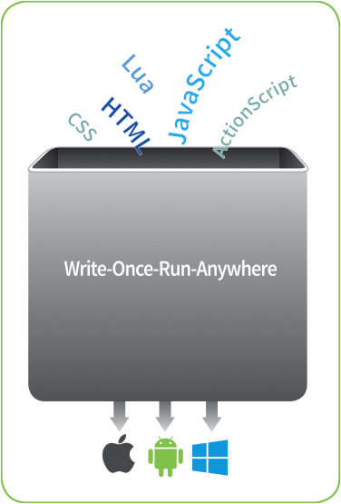
Paradigme razvoja mobilnih rješenja
Black Box -pristup
One project to rule them all
Korištenje HTML, CSS, JavaScript
Prednosti
Jedan kod za sve platforme
Web Alati s kojim se razvijaju Klasična Web Rješenja
Mane
Performanse
UI – nije nativan, zbog različite interpretacije HTML
Upravljanje 2D/3D grafikom

Slide 9

Paradigme razvoja mobilnih rješenja
Xamarin-pristup
Prethodni pristupi u jednom pristupu
Izrada nativnih mobilnih rješenja sa jednom razvojnom okolinom
Kod se kompajlira na različite platforme
Podržane platforme
Android
iOS
UWP
Tizen
GTK
Ostale slične platforme
PhoneGap
titanium

Slide 10
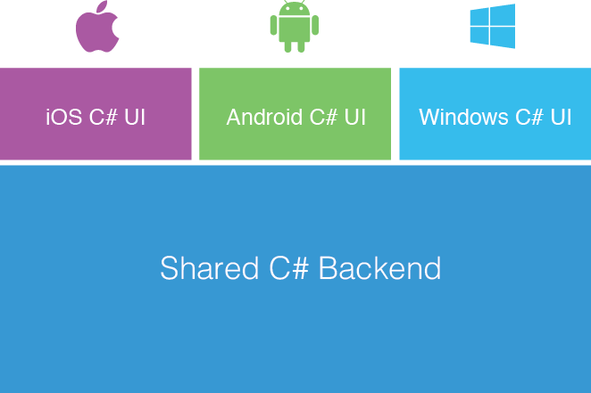
Xamarin razvoj mobilnih rješenja
Jedan programski jezik C#, za razvoj nativnih mobilnih rješenja
Android
iOS
Dva pristupa u razvoju Xamarin rješenja
Tradicionalni pristup
Poslovna logika
Komunikacija sa bazom podataka
Komunikacija sa web servisima
Parsiranje podataka
60-90% djeljenog koda
10-40 % specifičnog za pojedinu platformu
Nema djeljenja UI koda

Slide 11
Xamarin razvoj mobilnih rješenja
Xamarin.Forms
Djeljenja UI koda zajedno sa poslovnom logikom
Jedan set kontrola za implementaciju UI za sve platforme

Slide 12
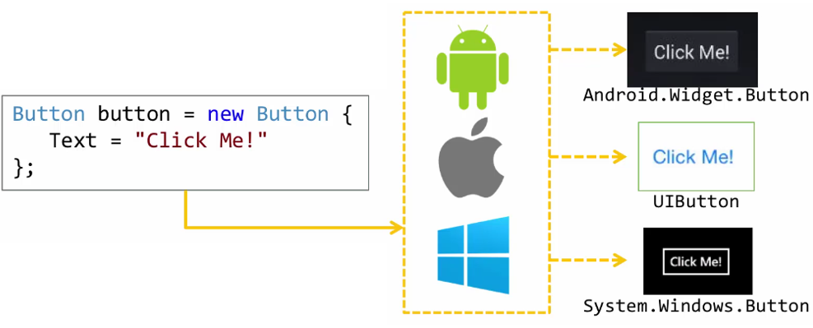
Xamarin Forms
Cijeli kod zajedno sa UI kodom se posebno kompajliraju za svaku platformu

Slide 13

Forms vs Andorid/IOS/UWP
Prednosti i nedostaci u razvoju Xamarin rješenja
 | Forms | IOS/Android/UWP
Primarno unos podataka
Prototipska aplikacija
Perfekcija u dizajnu interfejsa
Korištenje funkcionalnosti vezanih za specifičnu platformu

Slide 14
Xamarin djeljenje koda
.NET Standard biblioteka
Shared Projekti
PCL – portable class libraries

Slide 15
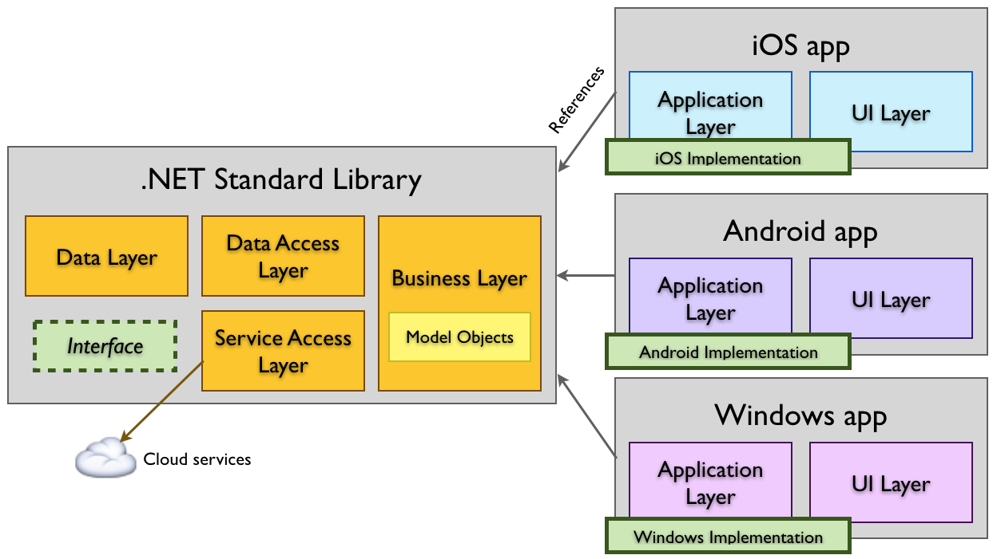
.NET Standard biblioteke
mogućnost djeljenja koda sa svim projektima i predstavlja najnoviji pristup
.NET Standard 1.0 i 1.6
.NET Standard 2.0 – posljednja verzija koja sadrži i Xamarin Apps APIe

Slide 16
Prednosti/Mane .NET Standardne biblioteke
Prednosti
Veliki spektar platformi za dijeljenje koda
Pogodnost u izmjenama
Veliki skup Base Class Libraries u odnosu na PCL
Ima skoro isti ste APIa kao i .NET Framework
Mane
Nema kompilacijske direktive
Slične je implementacije kao i PCL, ali sa jednostavnijim modelom platfome
#if __IOS__

Slide 17
Dijeljeni (Shared) projekat
Datoteke koji su sadržani unutar dijeljenog projekta se kopiraju u projekat svake platforme (Android, IOS...), te kompajliraju za konkretno okruženje
Zahvaljujući mogućnosti zvanoj conditiona compilation, unutar dijeljenog projekta je omogućeno korištenje dijelova programskog koda koji su specifični za pojedine platforme
#if __IOS__
#if __ANDROID__
#if __MOBILE__
...

Slide 18
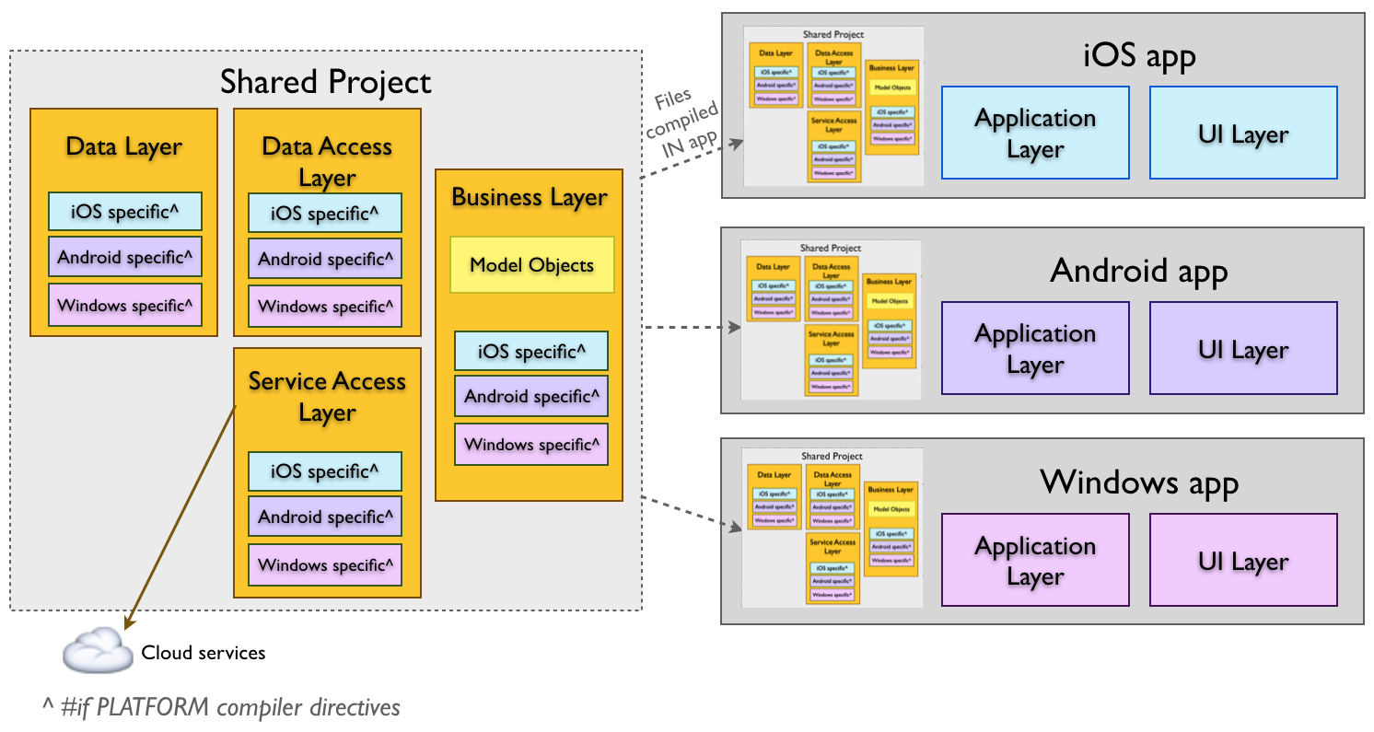
Dijeljeni (Shared) projekat

Slide 19
Prednosti/Mane Dijeljenih projekata
Prednosti
Moguće dijeljenje kod za različite projekte
Moguće izolirati kod samo za jednu platformu #if __ANDROID__
Mane
Refaktorizacija nije podržana za kompajler specifične blokove
Nema output dll, jer se kompajliranje vrši u povezanim projketima

Slide 20
PCL – Portable Class Library
Ne preporuča se za nove projekta
Potrebno koristiti .NET Standard bazirane bilbioteke
mogu koristiti različite vrste aplikacija (windows, web, mobilne, konzole i td)
Prilikom formiranja PCL biblioteke vrši se odabir platformi na kojima će se biblioteka koristiti
Povećanjem broja odabranih platformi smanjuje se broj dostupnih API-ova jer se unutar PCL biblioteke može nalaziti samo onaj programski code koji je dostupan na svim odabranim platformama

Slide 21
Prednosti/ManePortable Class Library
Prednosti
Omogućuje dijeljenje koda za više projekata
Omogućena refaktorizacija koda
Mane
Nije podržana u zadnjoj verziji VS 2019
Ne podržava kompajlerske direktive
Predstavlja samo dio .NE Frameworka

Slide 22
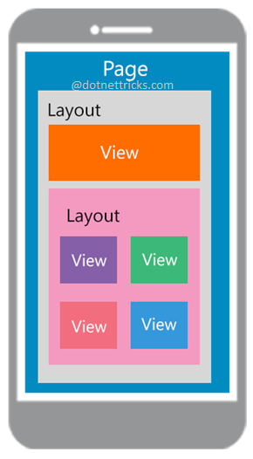
Xamarin Forms
Page
Layout
Layout
View
View
View
Layout
View
View

Slide 23
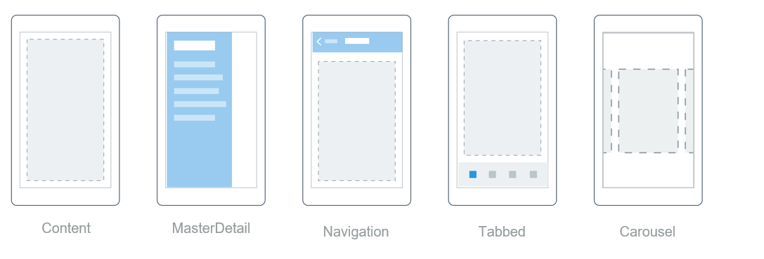
Xamarin Forms Pages

Slide 24

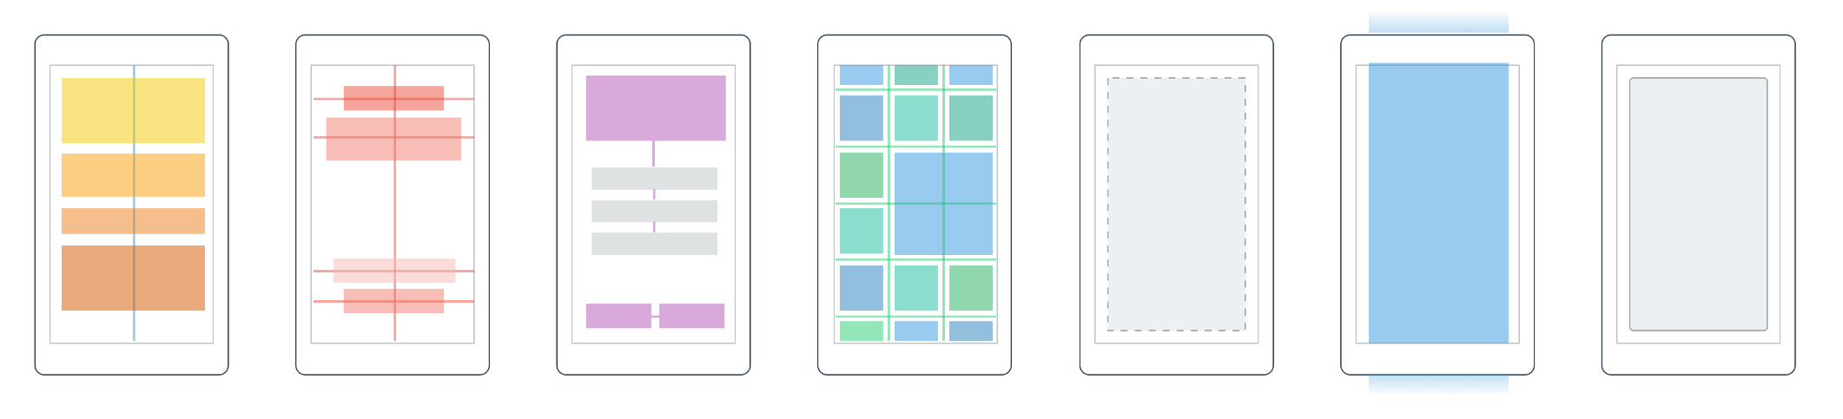
Xamarin.Forms
Layouts
Stack
Absolute
Relative
Grid
ContentView
ScrollView
Frame

Slide 25
Xamarin.Forms
Controls
ActivityIndicator
BoxView
Button
DatePicker
Editor
Entry
Image
Label
ListView
Map
OpenGLView
Picker
ProgressBar
SearchBar
Slider
Stepper
TableView
TimePicker
WebView
EntryCell
ImageCell
SwitchCell
TextCell
ViewCell

Slide 26
Demo
Korištenje Xamarin Platforme za razvoj mobilnig rješenja
https://github.com/xamarin/xamarin-forms-samples - zvanični GitHub repozitorij za dijeljenje različitih implementacija u Xamarin
Galerija primjera https://developer.xamarin.com/samples/xamarin-forms/all/

Slide 27
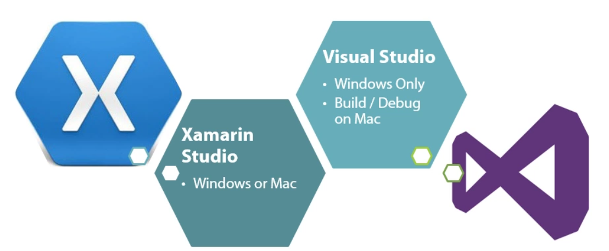
Xamarin
Xamarin razvojno okruženje je dostupno u dvije verzije
Xamarin Studio dostupan za Windows i Mac platformu
Xamarin kao dodatak za Visual Studio i za Visual Studio Mac

